Slide 1



L’Hebdo pro
L’ESSENTIEL DE VOS INFOS MARCHÉ
Edition du 24/06/2022 – Semaine 25

Slide 2

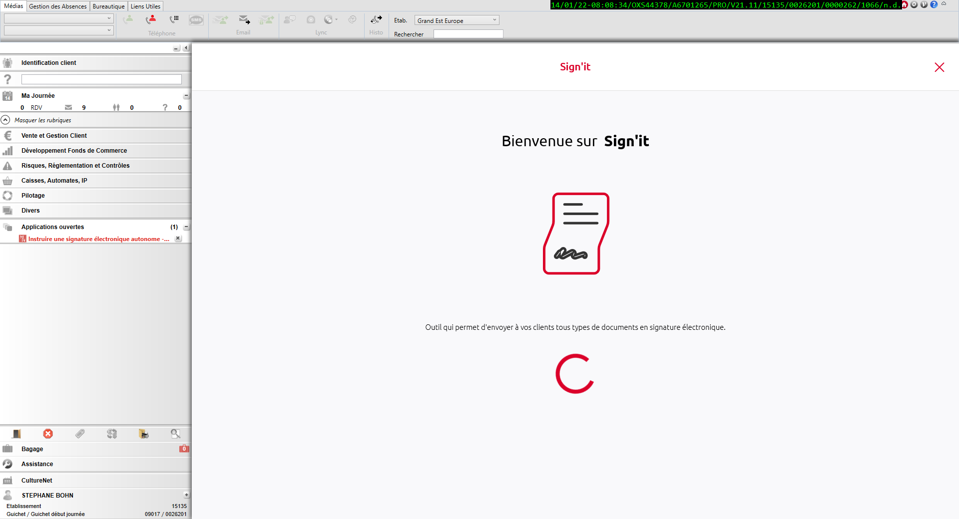
Au sommaire de cette semaine
Notre outil de signature électronique Sign’it a évolué au 23 juin à travers les 2 nouveautés suivantes :
Nom du dossier / Choix de l’acte de gestion en vue d’un archivage automatique
Relance automatique

Slide 3
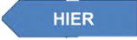

Au sommaire de cette semaine
1. Zoom sur l’archivage automatique [1/3]
Rappel : l’archivage automatique passe par le choix d’un acte de gestion prédéfini au niveau de l’étape « Nom du dossier » (si vous choisissez un acte de gestion parmi ceux proposés, l’archivage sera automatique)
Constat : un taux d’utilisation assez faible → seuls 34% des documents Sign’It sont archivés automatiquement. La méconnaissance de la fonctionnalité semble en être la principale raison
Leviers pour améliorer l’utilisation : depuis le 23 juin, les écrans de choix de l’acte de gestion et de chargement des documents vont évoluer pour pousser vers une meilleure qualification
Jusqu’à présent, au moment de la sélection du nom du dossier, vous pouviez choisir parmi une liste prédéfinie d’acte de gestion (pour faciliter la navigation, possibilité de saisir quelques caractères pour réduire la liste) ou bien saisir librement l’intitulé (sans choisir parmi la liste prédéfinie d’actes de gestion)
Depuis le 23 juin, au moment de la sélection du nom du dossier, vous devez choisir parmi une liste prédéfinie d’actes de gestion (avec toujours la possibilité de saisir quelques caractères pour réduire la taille de cette liste)
NB : l’accès à un libellé libre reste possible, moyennant le choix du nom de dossier « Saisie personnalisée / AUTRE » dans la liste prédéfinie

Slide 4
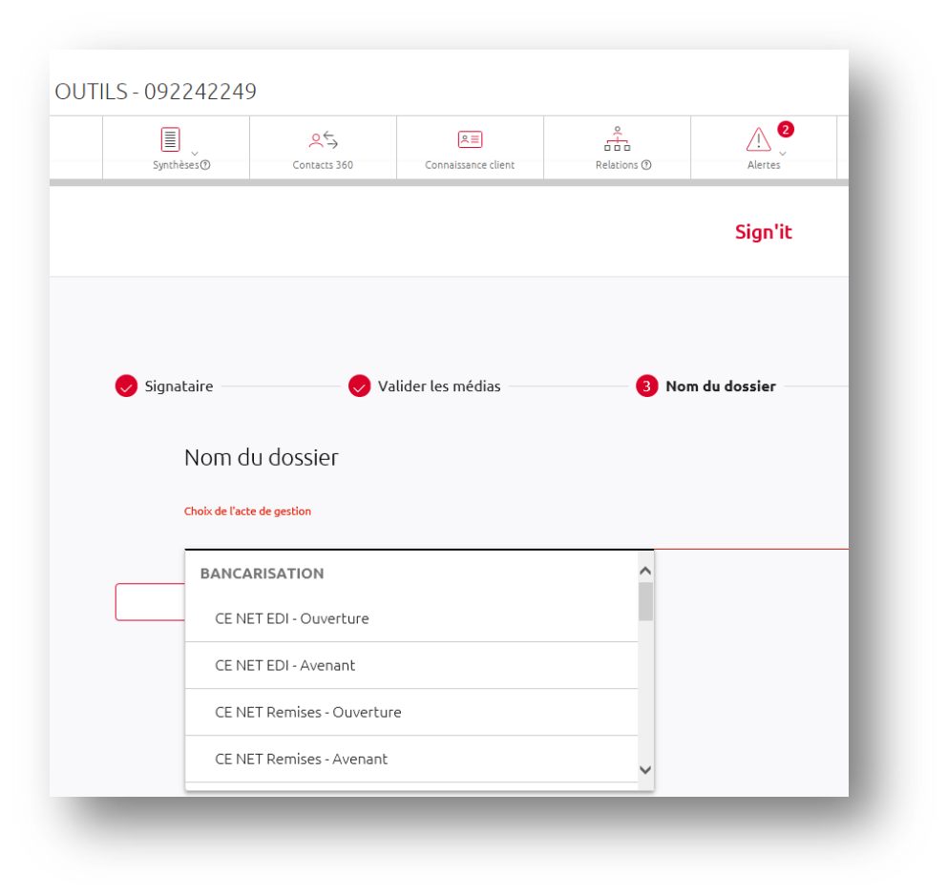
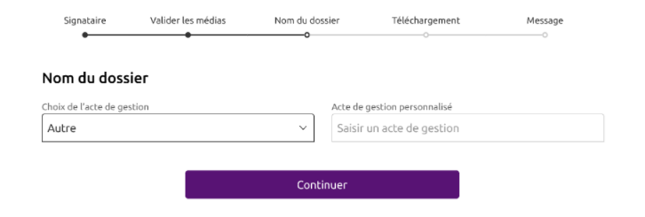
Au sommaire de cette semaine
1. Zoom sur l’archivage automatique [2/3]
Depuis le 23 juin 2022 :
Jusqu’à présent :
au moment de la sélection du nom du dossier, vous devez choisir parmi une liste prédéfinie d’actes de gestion (avec toujours la possibilité de saisir quelques caractères pour réduire la taille de cette liste)
NB : l’accès à un libellé libre reste possible, moyennant le choix du nom de dossier « Saisie personnalisée / AUTRE » dans la liste prédéfinie
Jusqu’à présent, au moment de la sélection du nom du dossier, vous pouviez choisir parmi une liste prédéfinie d’acte de gestion (pour faciliter la navigation, possibilité de saisir quelques caractères pour réduire la liste) ou bien saisir librement l’intitulé (sans choisir parmi la liste prédéfinie d’actes de gestion)
Pour rappel, ce choix d’un nom de dossier parmi la liste prédéfinie vous permet de bénéficier de l’archivage automatique !

Slide 5
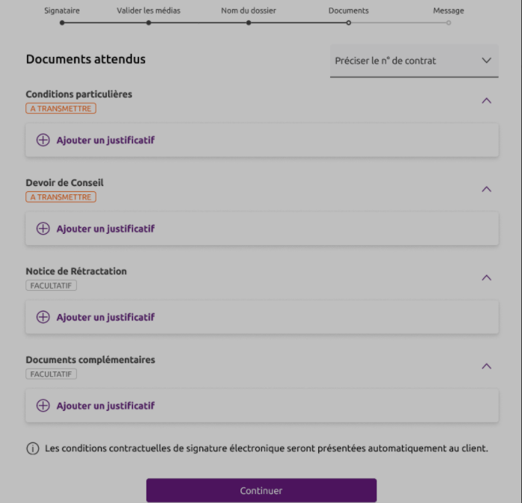
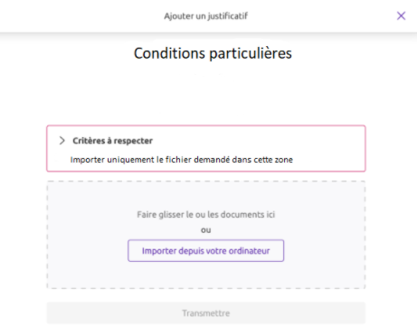
Au sommaire de cette semaine
1. Zoom sur l’archivage automatique [3/3]
Autre avantage procuré par le choix d’un acte de gestion parmi la liste prédéfinie au moment de l’étape d’ajout de documents :
→ le « glisser déposer » est désormais possible pour tous les documents (et pas uniquement sur les documents complémentaires, comme c’était le cas jusqu’à présent)

Slide 6


Au sommaire de cette semaine
2. Relance automatique [1/1]
Le suivi de l’état d’avancement des dossiers Sign’It envoyés aux clients pour signature reste fondamental. Pour rappel :
Un contrat doit être signé dans les 30 jours suivants sa date de saisie
Au-delà de ce délai, le produit souscrit doit être clôturé (ou nécessite un retour à la situation initiale dans le cas d’un avenant)
Bonne nouvelle ! Afin de favoriser les retours signés, cette nouvelle version de Sign’it livrée au 23 juin emporte avec elle la « relance automatique », de quoi vous soulager de cette tâche*.
Ainsi, tous les soirs, un balayage automatique va s’opérer pour l’ensemble des dossiers « Sign’it » qui sont au statut « envoyé » ou « Relancé »
* Néanmoins, au besoin, les écrans de relance manuelle sont conservés
Tous les dossiers repérés avec ces statuts font désormais l’objet de l’envoi d’un e-mail automatique à J+3 / J+5 / J+10 / J+20 par rapport à la date d’envoi. Pour les dossiers avec plusieurs signataires, l’email de relance est envoyé aux seules personnes n’ayant pas encore signé le dossier.

Slide 7


Annexes
ANNEXES
Annexe 1 : lien vers le mode opératoire Sign’it intégrant les évolutions présentées dans cet Hebdo
Annexe 2 : dans l’Hebdo Pro SIGN’IT du 18 février dernier, vous aviez l’occasion (au même titre que l’ensemble des usagers de Sign’it au niveau national) de répondre à une enquête de satisfaction initiée par BPCE. Vous trouverez ci-après les résultats de cette enquête

Slide 8


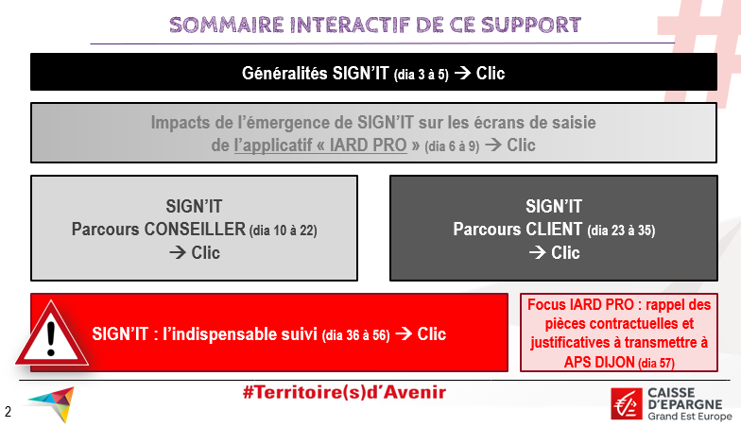
Annexe n°1 → lien vers le mode op’
Process d’instruction d’un dossier Sign’it :
Voici le mode opératoire mis à votre disposition dans le cadre de cet Hebdo Pro et qui intègre les évolutions du 23 juin présentées dans cet Hebdo [également accessible depuis la Rubrique des Commerciaux / Onglet Professionnels / Assurance IARD PREV / IARD PRO].
NB : ce support se veut complet, en intégrant aussi bien le parcours Conseiller que le parcours Client.
Pour vous faciliter l’accès aux parties qui vous intéressent plus particulièrement, vous pouvez profiter d’un sommaire interactif vous facilitant la navigation dans ce support global.

Slide 9
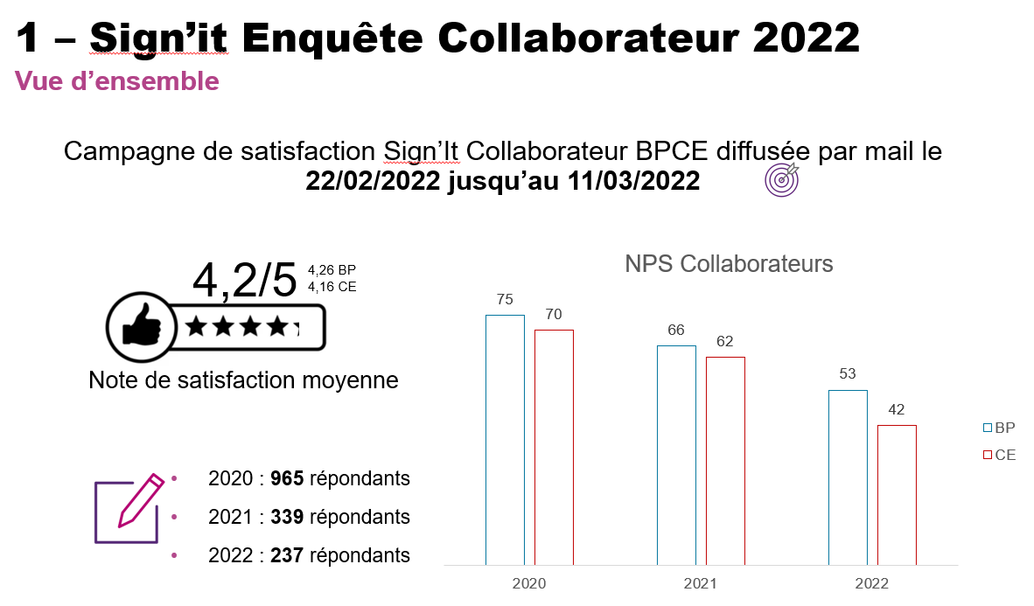
Annexe n°2
1/4
Annexe 2 : Dans l’Hebdo Pro SIGN’IT du 18 février dernier, vous aviez l’occasion (au même titre que l’ensemble des usagers de Sign’it au niveau national) de répondre à une enquête de satisfaction initiée par BPCE. Voici les résultats :

Slide 10
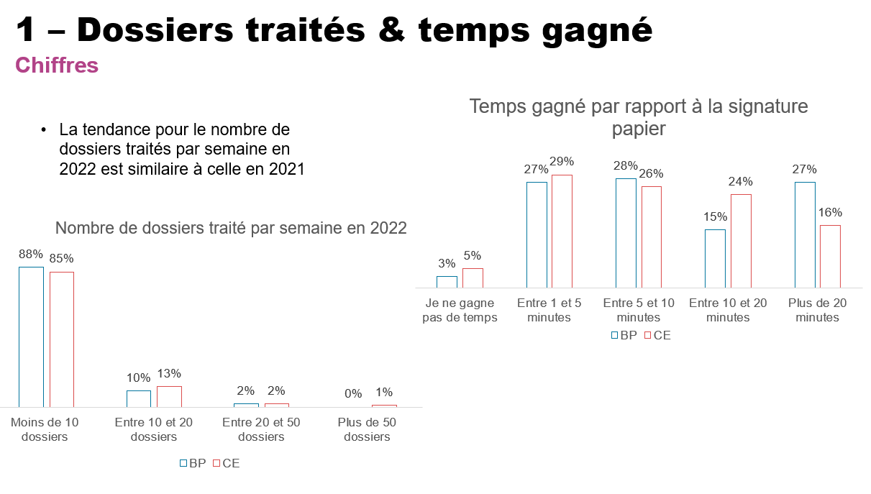
Annexe n°2
2/4
Annexe 2 : résultats de l’enquête de satisfaction

Slide 11
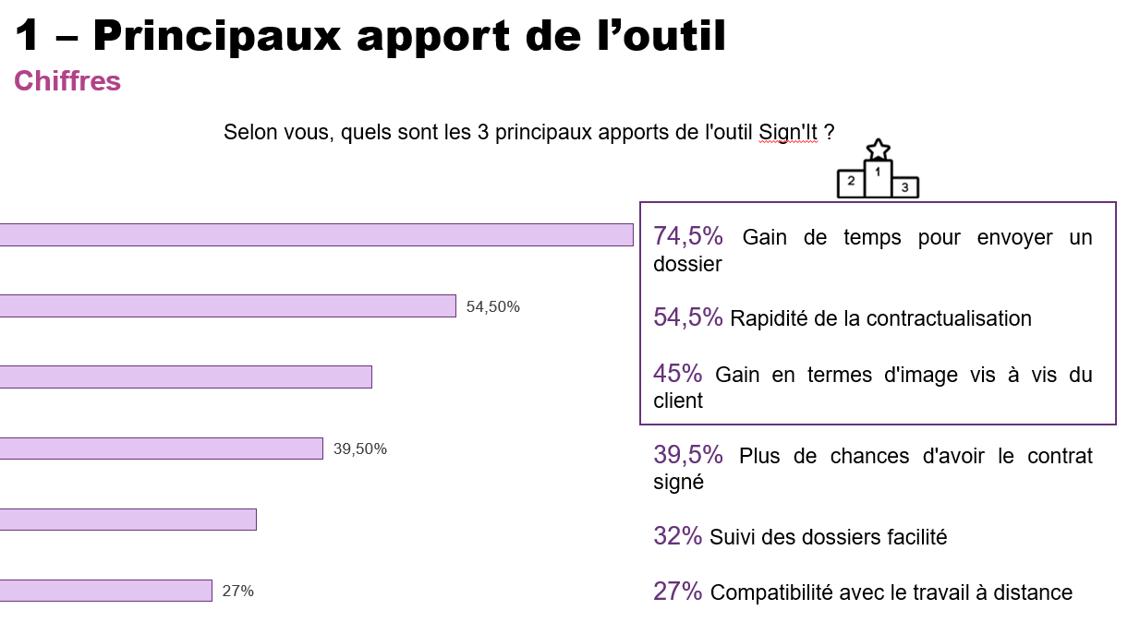
Annexe n°2
3/4
Annexe 2 : résultats de l’enquête de satisfaction

Slide 12
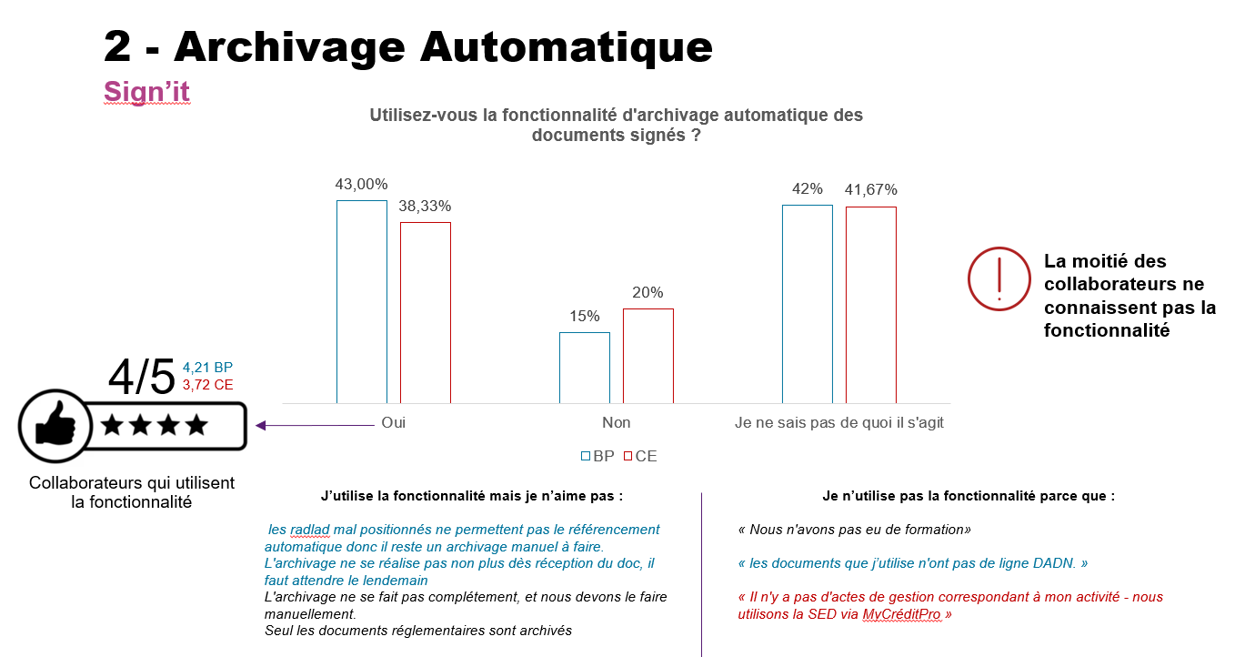
Annexe n°2
4/4
Annexe 2 : résultats de l’enquête de satisfaction

